Slide 1
ЛЕКЦИЯ НА ТЕМУ:
Система комплектования Вооруженных Сил Российской Федерации военнослужащими по контракту

Slide 2
ПРЕДНАЗНАЧЕНИЕ ВООРУЖЕННЫХ СИЛ РОССИЙСКОЙ ФЕДЕРАЦИИ
1
ВООРУЖЕННЫЕ СИЛЫ – государственная военная организация, составляющая основу обороны Российской Федерации.
Предназначены для отражения агрессии, направленной против Российской Федерации, вооруженной защиты целостности и неприкосновенности ее территории, а также для выполнения задач в соответствии с международными договорами РФ.
В особых случаях на основании Указа Президента Российской Федерации ВС могут привлекаться для поддержания режима чрезвычайного положения.

Slide 3
СОСТАВ ВООРУЖЕННЫХ СИЛ РОССИЙСКОЙ ФЕДЕРАЦИИ
2
ВОЕННО – МОРСКОЙ ФЛОТ
СУХОПУТНЫЕ ВОСКА
ВОЗДУШНО – КОСМИЧЕСИКЕ СИЛЫ
ВИДЫ
БЕРЕГОВЫЕ РАКЕТНО – АРТИЛЛЕРИЙСКИЕ ВОЙСКА
НАДВОДНЫЕ СИЛЫ
ПОДВОДНЫЕ СИЛЫ
МОРСКАЯ АВИАЦИЯ
МОРСКАЯ ПЕХОТА
МОТОСТРЕЛКОВЫЕ ВОЙСКА
ТАНКОВЫЕ ВОЙСКА
РАКЕТНЫЕ ВОЙСКА И АРТИЛЛЕРИЯ
ВОЙСКА ПРОТИВОВОЗДУШНОЙ ОБОРОНЫ
РАЗВЕДЫВАТЕЛЬНЫЕ СОЕДИНЕНИЯ И ВОИНСКИЕ ЧАСТИ
ВОЙСКА РАДИАЦИОННОЙ, ХИМИЧЕСКОЙ И БИОЛОГИЧЕСКОЙ ЗАЩИТЫ
ВОЙСКА СВЯЗИ
ВОЗДУШНО – КОСМИЧЕСКИЕ СИЛЫ
КОСМИЧЕСКИЕ ВОЙСКА
ВОЙСКА ПВО - ПРО
РАКЕТНЫЕ ВОЙСКА СТРАТЕГИЧЕСКОГО НАЗНАЧЕНИЯ
ВОЗДУШНО – ДЕСАНТНЫЕ ВОЙСКА
РОДА

Slide 4
СУХОПУТНЫЕ ВОЙСКА
3
Сухопутные войска (СВ) – наиболее многочисленный и разнообразный по вооружению и способам боевых действий вид Вооруженных Сил Российской Федерации (ВС РФ), предназначенный для отражения агрессии противника на континентальных театрах военных действий, защиты территориальной целостности и национальных интересов РФ.

Slide 5
ВОЗДУШНО-КОСМИЧЕСКИЕ СИЛЫ
4
Воздушно-космические силы - вид ВС РФ, предназначенный для ведения разведки воздушно-космической обстановки, вскрытия начала воздушного и ракетного воздушно-космического) нападения и оповещения органов государственного и военного управления о нем, отражения агрессии в воздушно-космической сфере и защиты от ударов из космоса и с воздуха пунктов управления высших звеньев государственного и военного управления, административно-политических центров, промышленно-экономических районов, важных объектов страны и группировок войск, поражения критически важных объектов и войск противника с применением обычных и ядерных средств поражения, а также для авиационной поддержки и обеспечения боевых действий войск видов и родов войск ВС, обеспечения запусков космических аппаратов (пусков МБР) и управления ими в орбитальном полете.

Slide 6
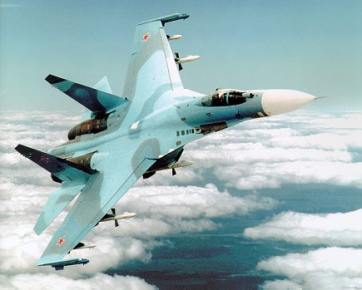
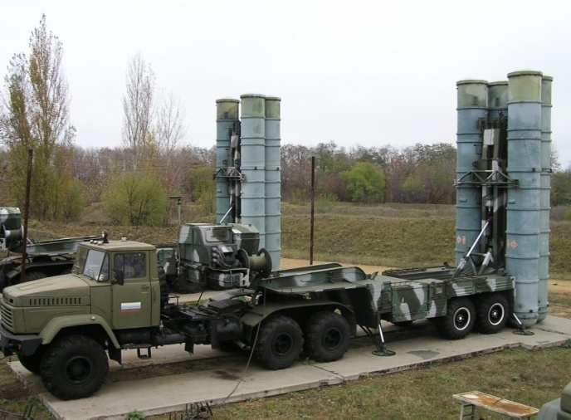
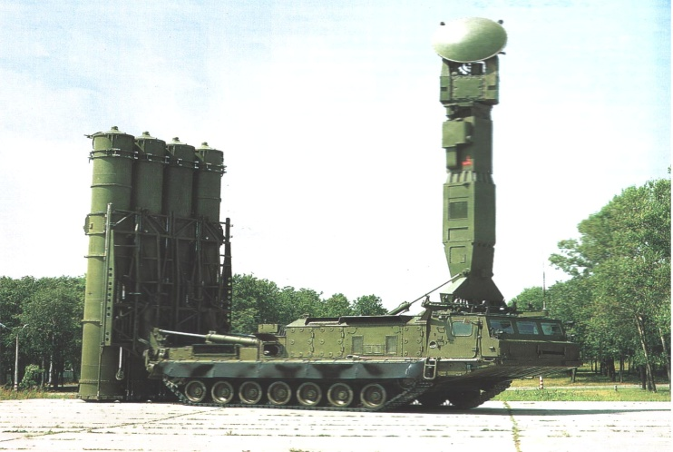
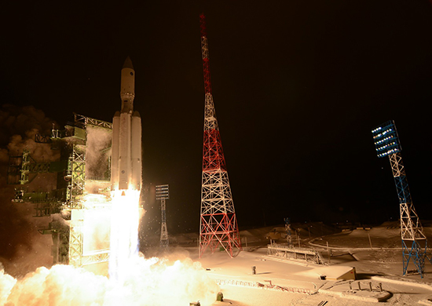
РОДА ВОЗДУШНО-КОСМИЧЕСКИХ СИЛ
5
Военно-воздушные
силы
Войска
противовоздушной и
противоракетной
обороны
Космические
войска

Slide 7
ВОЕННО-МОРСКОЙ ФЛОТ
6
Военно-Морской Флот (ВМФ) - является видом Вооруженных Сил Российской Федерации (ВС РФ). Он предназначен для вооруженной защиты интересов России, ведения боевых действий на морских и океанских театрах войны. ВМФ способен наносить ядерные удары по наземным объектам противника, уничтожать группировки его флота в море и базах, нарушать океанские и морские коммуникации противника и защищать свои морские перевозки, содействовать Сухопутным войскам в операциях на континентальных театрах военных действий, высаживать морские десанты, участвовать в отражении десантов противника и выполнять другие задачи.

Slide 8
РАКЕТНЫЕ ВОЙСКА СТРАТЕГИЧЕСКОГО НАЗНАЧЕНИЯ
7
Ракетные войска стратегического назначения (РВСН) — род войск Вооруженных Сил Российской Федерации (ВС РФ), главный компонент ее стратегических ядерных сил (СЯС).
Предназначены для ядерного сдерживания возможной агрессии и поражения в составе СЯС или самостоятельно массированными, групповыми или одиночными ракетно-ядерными ударами стратегических объектов, находящихся на одном или нескольких стратегических воздушно-космических направлениях и составляющих основу военного и военно-экономического потенциала противника.

Slide 9
ВОЗДУШНО-ДЕСАНТНЫЕ ВОЙСКА
8
Воздушно-десантные войска (ВДВ) — род войск Вооруженных Сил, являющийся средством Верховного Главнокомандования и предназначенный для охвата противника по воздуху и выполнения задач в его тылу по нарушению управления войсками, захвату и уничтожению наземных элементов высокоточного оружия, срыву выдвижения и развертывания резервов, нарушению работы тыла и коммуникаций, а также по прикрытию (обороне) отдельных направлений, районов, открытых флангов, блокированию и уничтожению высаженных воздушных десантов, прорвавшихся группировок противника и выполнения других задач.

Slide 10
ОБЩИЕ ТРЕБОВАНИЯ К КАНДИДАТУ, ПОСТУПАЮЩЕМУ НА ВОЕННУЮ СЛУЖБУ ПО КОНТРАКТУ
25
ВОЗРАСТ
заключение первого контракта – 18-40 лет
ЗДОРОВЬЕ
категория А – годен к военной службе категория Б – годен к военной службе с незначительными ограничениями
ОБРАЗОВАНИЕ
не ниже среднего (полного) общего
ФИЗИЧЕСКАЯ ПОДГОТОВЛЕННОСТЬ
– выполнение нормативов в соответствии с требованиями НФП
ПРОФПРИГОДНОСТЬ
I, II категории, при отсутствии таких кандидатов рассматриваются кандидаты с III категорией
ПРОФЕССИОНАЛЬНАЯ ПОДГОТОВЛЕННОСТЬ
– прошедшие военную службу по призыву или по контракту
– не пребывающие в запасе, имеющие профессиональное образование по профильной военной специальности
Ограничения и запреты, связанные с прохождением военной службы (допуск к сведениям, составляющим государственную тайну)
Notes:
10

Slide 11
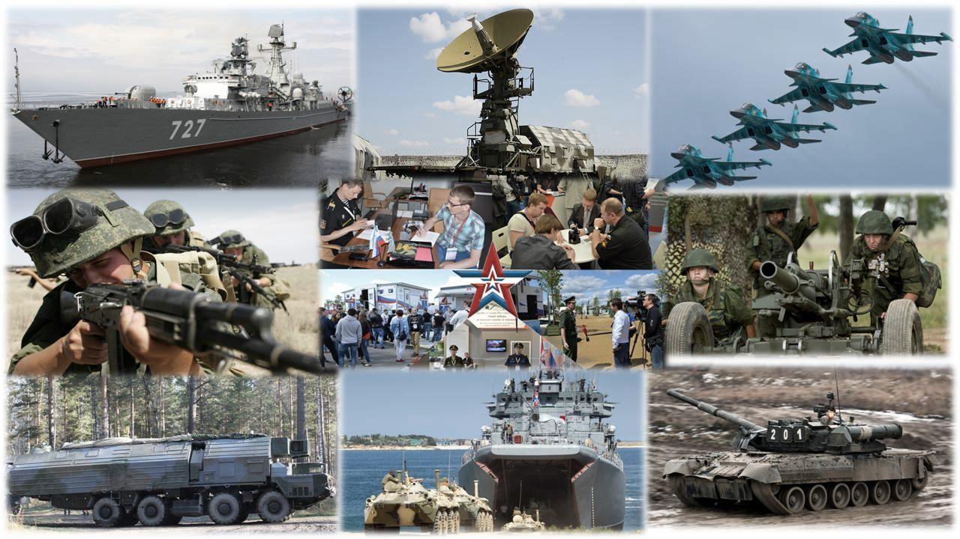
АЛГОРИТМ ПОСТУПЛЕНИЯ
НА ВОЕННУЮ СЛУЖБУ ПО КОНТРАКТУ
26
10 шагов поступления на военную службу по контракту
1
Обратиться на пункт
отбора (к командиру)
2
Сбор документов, написать заявление (рапорт)
3
Профессиональное психологическое тестирование
7
Убытие в воинскую часть
6
Решение совместной (аттестационной) комиссии
5
Проверка физической подготовленности
4
Медицинское освидетельствование
8
Прибытие в воинскую часть
9
Заключить контракт
10
Принять дела и должность

Slide 12
ПЕРЕЧЕНЬ ДОКУМЕНТОВ ДЛЯ ОФОРМЛЕНИЯ ЛИЧНОГО ДЕЛА КАНДИДАТА
29
1 | Послужной список личного дела
2 | Фотографии размером 9×12 см (анфас)
3 | Заявление гражданина (иностранного гражданина) о поступлении на военную службу по контракту
4 | Анкета поступающего на военную службу по контракту
5 | Автобиография, написанная от руки в произвольной форме
6 | Заверенная в установленном порядке копия трудовой книжки
7 | Заверенные в установленном порядке копии документов, подтверждающих уровень образования
8 | Заверенные в установленном порядке копии свидетельств о браке и о рождении детей
9 | Служебная характеристика с последнего места работы (учебы, службы)
10 | Выписка из домовой книги (при наличии)
11 | Копия свидетельства о рождении
12 | Копия военного билета (при наличии)
13 | Копия паспорта (для граждан Российской Федерации)
14 | Карта медицинского освидетельствования гражданина, поступающего на военную службу по контракту
15 | Выписка из протокола совместной комиссии пункта отбора и военного комиссариата по отбору кандидатов, поступающих на военную службу по контракту (аттестационной комиссии воинской части)
16 | Результаты проверки уровня физической подготовки
17 | Копия свидетельства о постановке на учет в налоговом органе
В карман
личного дела
прикладываются:
1 | карта профессионального психологического отбора
2 | медицинская карта амбулаторного больного
3 | результаты флюорографии (рентгенографии) легких в 2 проекциях
4 | результаты общего (клинического) анализа крови
5 | результаты общего анализа мочи
6 | результаты электрокардиографии в покое и с физическими упражнениями
7 | результаты исследования биологических жидкостей организма человека на основные группы наркотических средств, психотропных веществ и их аналогов
8 | результаты исследования крови на антитела к вирусу иммунодефицита человека, маркеры гепатита «В» и «С», серологических реакций на сифилис
9 | справка от врача-гинеколога (для граждан женского пола)
10 | сведения (справки) из специализированных медицинских организаций соответствующего профиля (из психоневрологического, наркологического, противо-туберкулезного, кожно-венерологического диспансеров)

Slide 13
3 шаг - ПРОФЕССИОНАЛЬНЫЙ ПСИХОЛОГИЧЕСКИЙ ОТБОР
30
интеллектуальное
развитие
РЕКОМЕНДУЕТСЯ В 1-Ю ОЧЕРЕДЬ
ПУНКТ ОТБОРА
офицер по
тестированию
I.
психологическая
готовность
II.
РЕКОМЕНДУЕТСЯ
быстрота
мышления
коммуникабельность
для конкретной
воинской
должности
III.
РЕКОМЕНДУЕТСЯ УСЛОВНО
ВОИНСКАЯ ЧАСТЬ
психолог,
нештатная группа
профотбора
другие
профессионально
важные качества
IV.
НЕ РЕКОМЕНДУЕТСЯ
АРМ «ОТБОР-В»
или
БЛАНКОВЫЙ МЕТОД
СОЦИАЛЬНО-ПСИХОЛОГИЧЕСКОЕ ИЗУЧЕНИЕ
ПСИХОЛОГИЧЕСКОЕ ОБСЛЕДОВАНИЕ
ПСИХОФИЗИОЛОГИЧЕСКОЕ ОБСЛЕДОВАНИЕ
Notes:
13

Slide 14
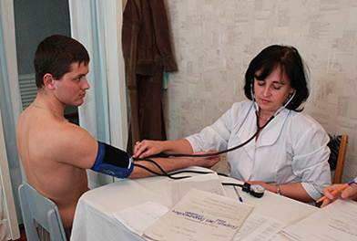
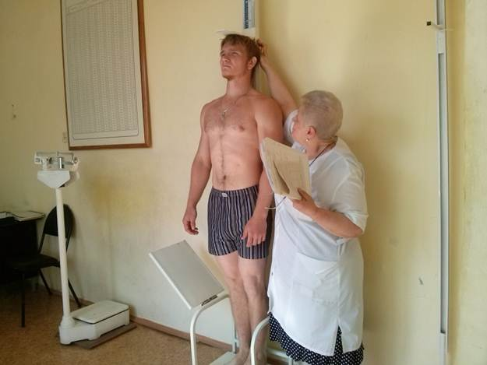
4 шаг - МЕДИЦИНСКОЕ ОСВИДЕТЕЛЬСТВОВАНИЕ КАНДИДАТОВ
31
ПОЛОЖЕНИЕ
о военно-врачебной экспертизе
постановление Правительства РФ
от 4 июля 2013 г. № 565
Приказ Министра обороны РФ от 20 октября 2014 г. «О мерах по реализации в Вооруженных Силах Российской Федерации правовых актов по вопросам проведения военно-врачебной экспертизы»
Заключение о годности к военной службе
А - годен к военной службе;
Б - годен с незначительными ограничениями;
В - ограниченно годен;
Г - временно не годен;
Д - не годен

Slide 15
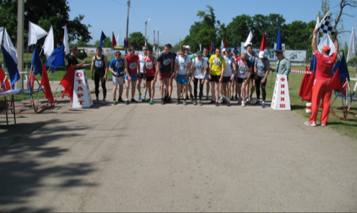
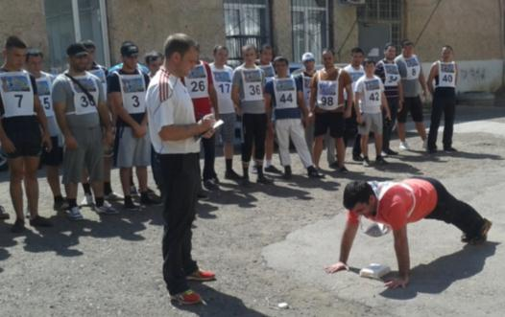
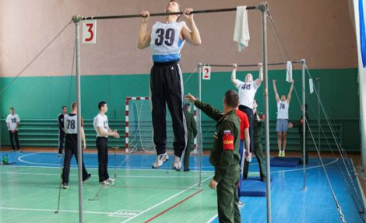
5 шаг - ПРОВЕРКА ФИЗИЧЕСКОЙ ПОДГОТОВЛЕННОСТИ
32
Физические упражнения | Минимальные требования для категорий военнослужащих
 | мужчины |  | женщины
 | До 30 лет | Старше 30 лет | До 25 лет | Старше 25 лет
Сила
Сгибание и разгибание рук в упоре | 35 раз | 30 раз | 12 раз | 10 раз
Толчок 2 гирь, весом 24 кг | 11/15 раз | 9/13 раз | - | -
Наклоны туловища вперед | - | - | 25 раз | 20 раз
Подтягивание на перекладине | 10 раз | 8 раз | - | -
Быстрота
Бег на 60 м | 9,8 | 10,0 | 12,9 | 13,9
Бег на 100 м | 15,0 | 15,8 | 19,5 | 20,5
Челночный бег на 10 х 10 м | 28,5 | 29,5 | 38,00 | 39,0
Выносливость
Бег на 3 км | 14,00 | 15,15 | - | -
Бег на 1 км | 4,20 | 4,45 | 5,20 | 5,45
Плавание 500 м*/300 м | 13,00 | 13,30 | 11,00 | 11,30
Лыжная гонка на 5 км | 28,00 | 29,00 | - | -
1
кандидаты из числа граждан, не проходящих военную службу, проверяются пунктом отбора
кандидаты из числа призывников проверяются специалистами по физической подготовке воинской части
2
3
Приказ Министра обороны РФ 2013 года № 115
Граждане, поступающие на военную службу по контракту, вправе выбирать для выполнения по одному из упражнений на каждое физическое качество (сила, быстрота, выносливость)
В случае невыполнения минимального норматива в одном из упражнений, требования к поступающему на службу по контракту считаются не выполненными

Slide 16
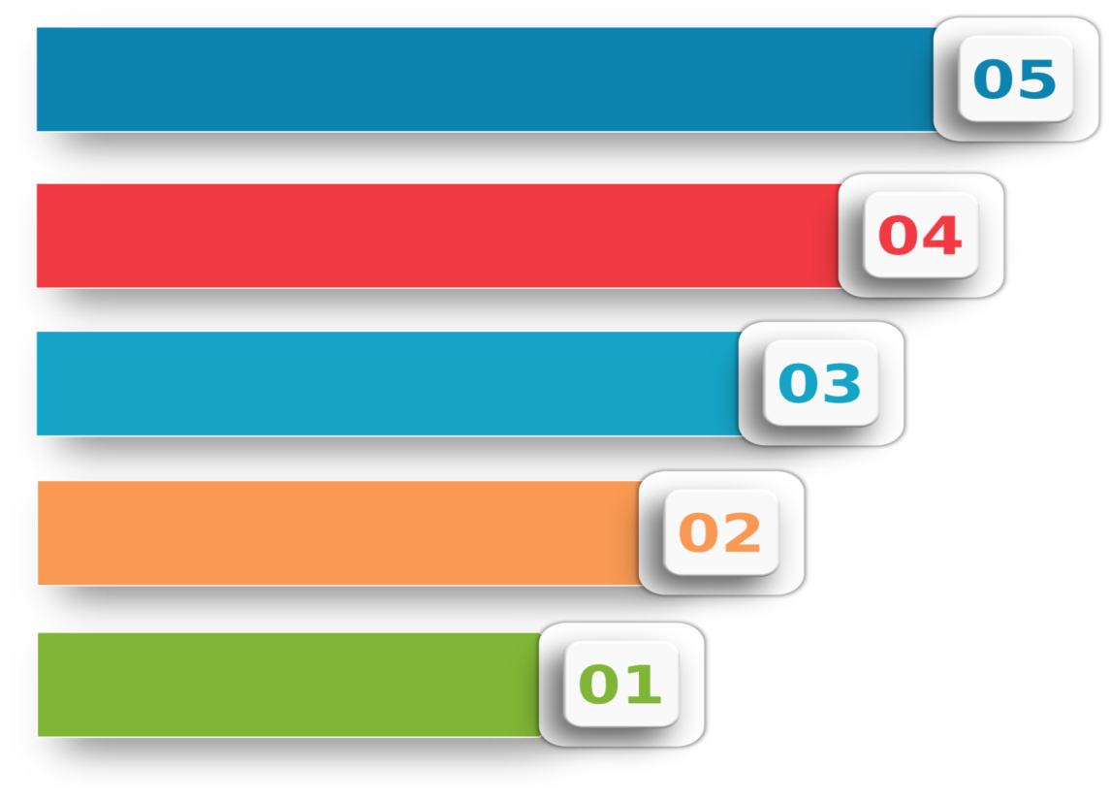
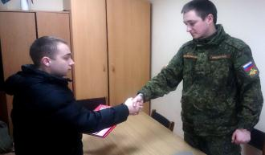
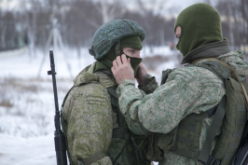
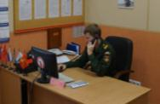
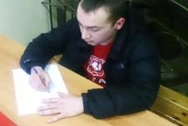
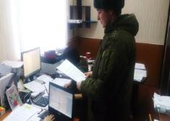
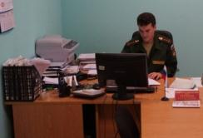
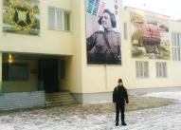
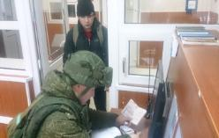
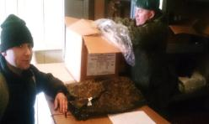
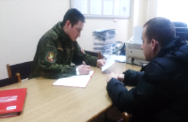
ОРГАНИЗАЦИЯ РАБОТЫ С КАНДИДАТАМИ, ПРИБЫВШИМИ
В ВОИНСКУЮ ЧАСТЬ ДЛЯ ЗАКЛЮЧЕНИЯ КОНТРАКТА
33
Назначение наставника для освоения должностных обязанностей, изучения морально-деловых и психологических качеств, поведения в быту, семье, обществе и воинском коллективе
5
4
Оказание помощи в освоении воинской должности, в адаптации к традициям воинского коллектива
3
Контроль выплаты денежного довольствия,
содействие в решении неотложных бытовых проблем
Заключение контракта, издание приказов о заключении контракта приема дел и должности, установлении денежных выплат
2
1
Встреча, размещение и обеспечение
всеми видами довольствия

Slide 17
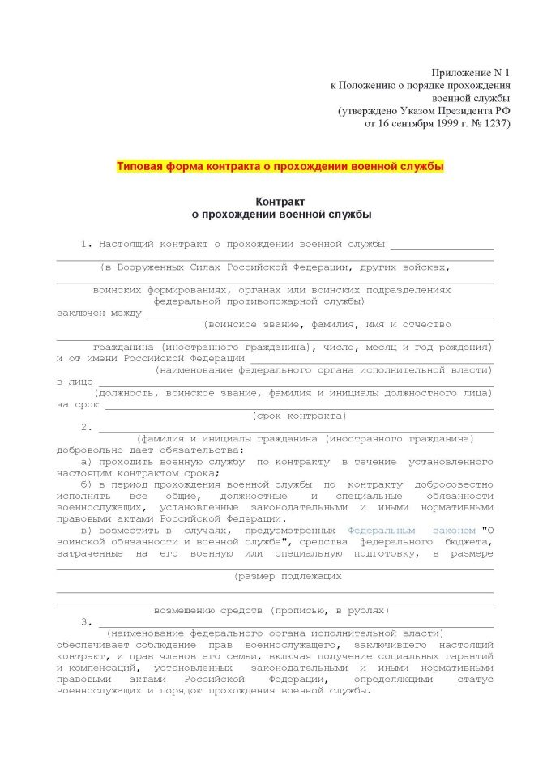
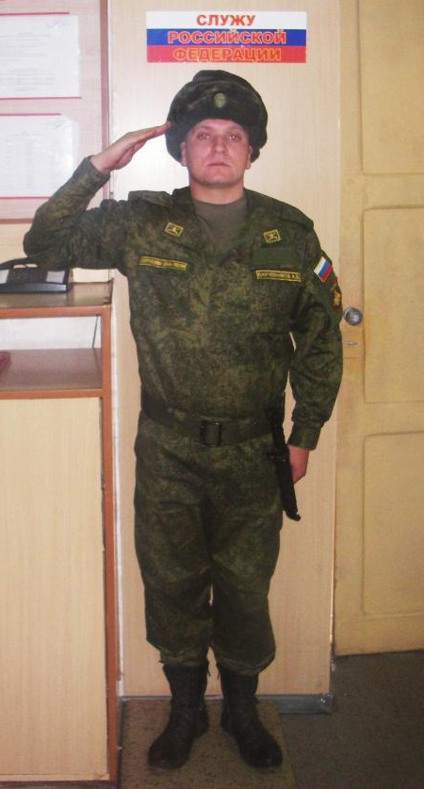
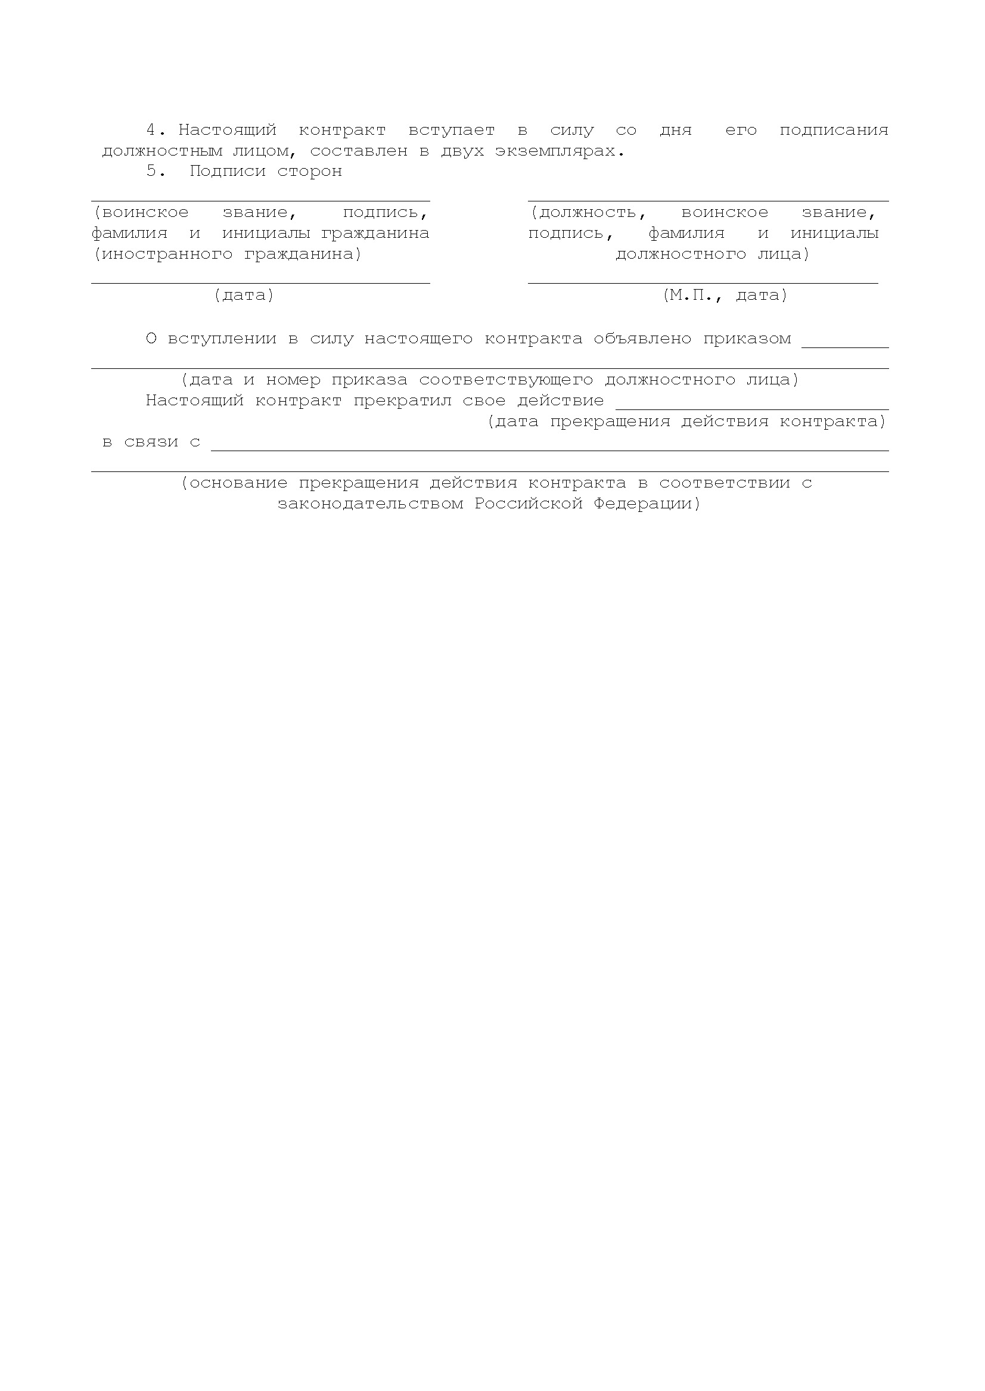
9 шаг – ЗАКЛЮЧЕНИЕ КОНТРАКТА О ПРОХОЖДЕНИИ ВОЕННОЙ СЛУЖБЫ
34
Первый экземпляр контракта
Второй экземпляр контракта
Notes:
17

Slide 18
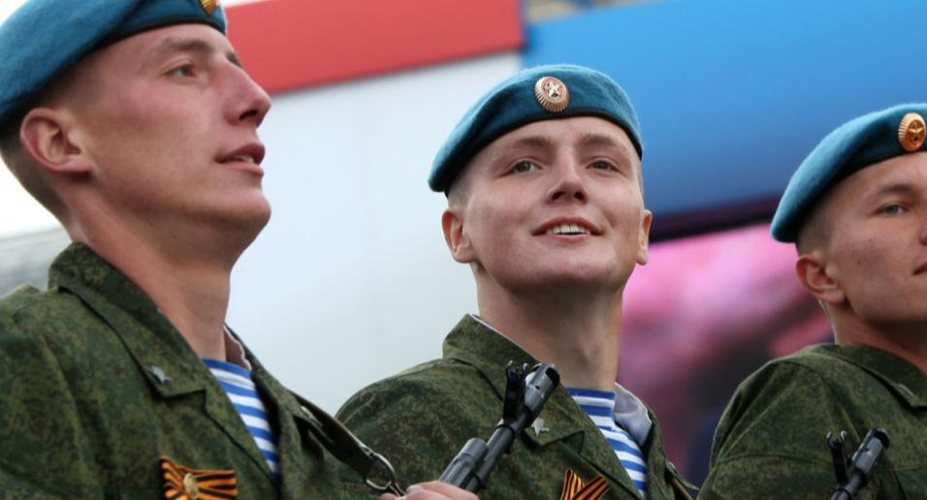
ТРЕХМЕСЯЧНОЕ ИСПЫТАНИЕ ВОЕННОСЛУЖАЩИХ, ЗАКЛЮЧИВШИХ КОНТРАКТ
37
В соответствии со статьей 34.1 Федерального закона от 28 марта 1998 г. № 53-ФЗ «О воинской обязанности и военной службе» для поступивших на военную службу по контракту устанавливается испытание сроком на три месяца
3
По истечении срока испытания военнослужащий считается выдержавшим испытание и продолжает военную службу
2
Испытание не предусмотрено для прапорщиков и мичманов
Военнослужащему до окончания срока испытания очередное воинское звание не присваивается
Если в течение срока испытания будет установлено, что военнослужащий не соответствует требованиям, он признается командиром не прошедшим испытание и увольняется с военной службы
Испытание устанавливается в целях проверки соответствия военнослужащих требованиям федеральных законов, общевоинских уставов и иных нормативных правовых актов Российской Федерации, определяющих общие, должностные и специальные обязанности военнослужащих
1

Slide 19
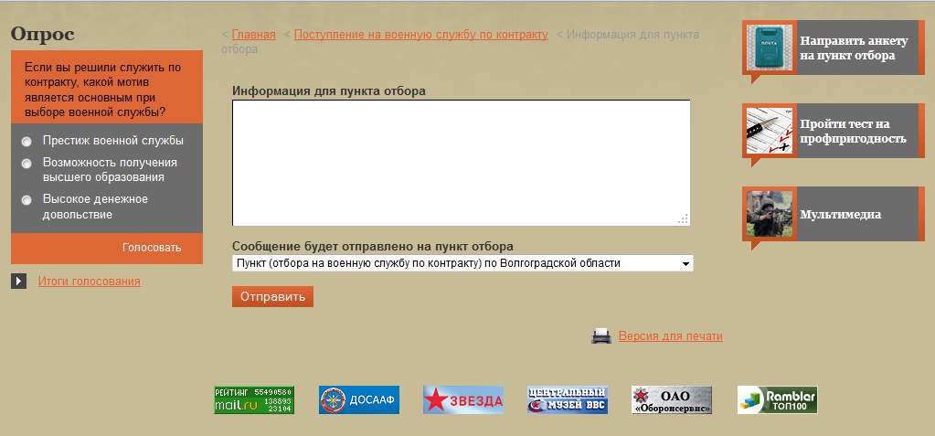
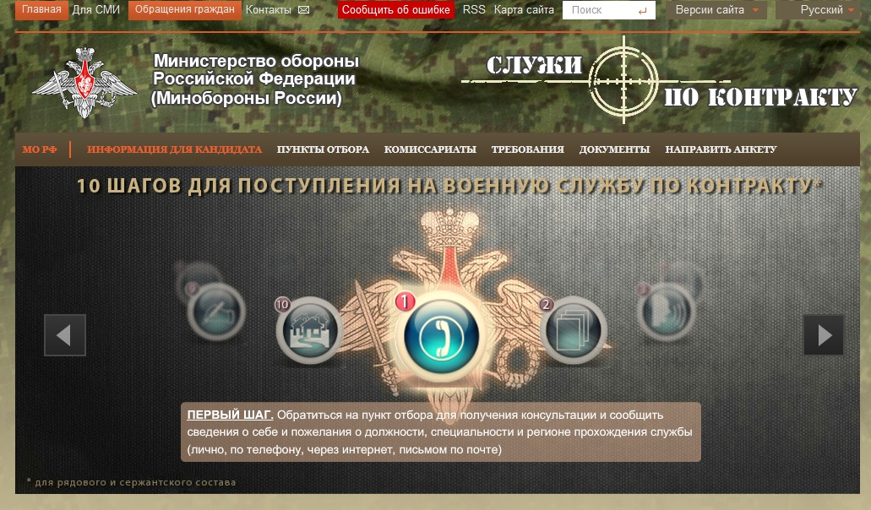
РАЗДЕЛ СЛУЖБЫ ПО КОНТРАКТУ НА САЙТЕ
МИНОБОРОНЫ РОССИИ
41
Старшина запаса Иванов Сергей Петрович, мой тлф. 9-915-256-45-96, проживаю в Мурманской области, д. Пузыри, ул.Советская, д.4, служил ранее(по призыву) в в/ч 25694, ВУС153025, личный номер У-264515, образование среднее техническое, в 1999 году окончил Саратовский техникум по специальности электросварщик, хотел бы проходить службу в ВДВ, предпочтительно в Костромской области.
Сообщение для отправки на пункт отбора
WWW.MIL.RU

Slide 20
СПАСИБО ЗА ВНИМАНИЕ!

